Slide 1
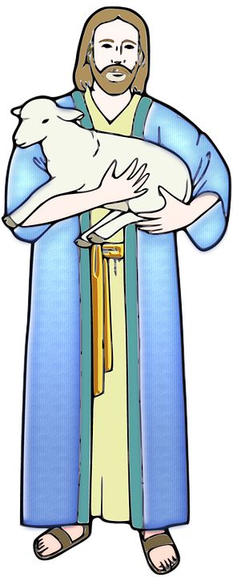
Acțiunea Catolică
Partea II

Slide 2
Pentru Ce Să
Fim În Asociaţie?

Slide 3
Astăzi sunt mulţi creştinii care îşi trăiesc viaţa lor de credinţă angajându‑se în viaţa Bisericii. Mulţi dintre ei nu fac parte dintr‑o asociaţie, nu trăiesc într‑un grup, ci preferă să activeze singuri şi mulţi sunt exemple minunate de mărturie, o mărturie de iubire, de credinţă profundă, de speranţă trăită cu bucurie.

Slide 4
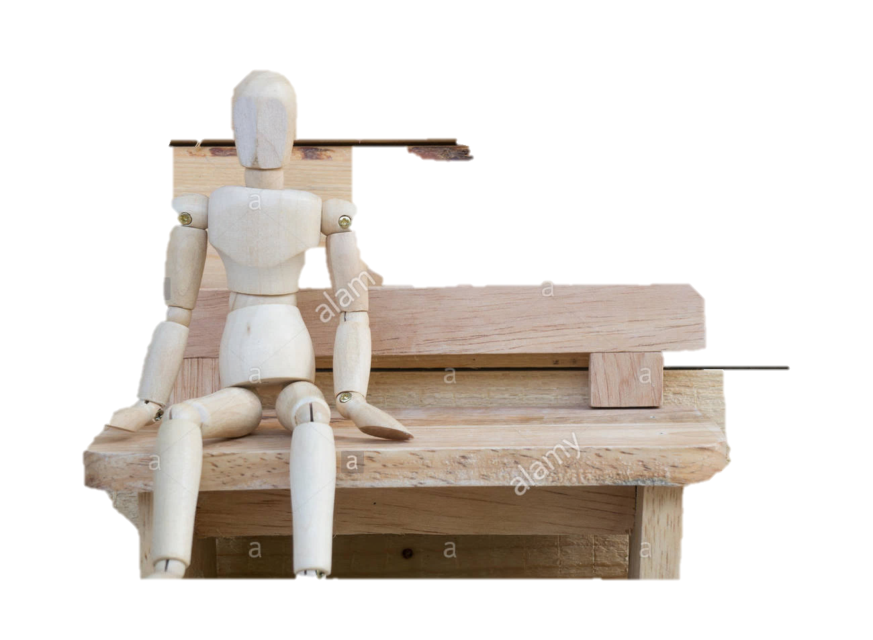
Dar de multe ori, a acţiona singur este un simptom al timpului nostru, timp de individualism şi de întreceri materialiste, dificil de împăcat cu „a merge împreună” al comunităţii creştine.

Slide 5
„A merge împreună” într‑un grup, într‑o asociaţie, înseamnă a aduce o contribuţie la o cultură care exprimă bogăţia fiecăruia în raport cu bogăţiile tuturor, înseamnă a experimenta dimensiunea de comuniune a Bisericii şi înseamnă a te angaja împreună cu prietenii pentru a iubi şi a face să fie iubit Isus Cristos.

Slide 6
Este oare suficient să faci
parte dintr‑un grup parohial?

Slide 7
Grupurile Acţiunii Catolice sunt în mare parte grupuri parohiale, care se cunosc între ele datorită organizării diecezane. Membrii AC depăşesc graniţele propriei parohii, ei cunosc viaţa diecezei lor şi periodic se întâlnesc la nivel zonal şi diecezan.

Slide 8
„Acţiunea Catolică Sfântul Iosif este o asociaţie de laici care se angajează la realizarea scopului apostolic general al Bisericii, în mod liber, în formă comunitară şi organică şi în directă colaborare cu ierarhia Bisericii” (art. 2 din Statut).

Slide 9
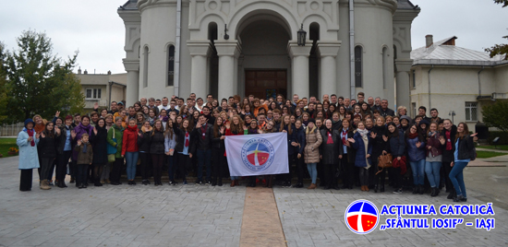
Acest articol din Statut îţi dă o primă informaţie: Acţiunea Catolică este formată din laici: tineri, copii, adulţi, căsătoriţi şi necăsătoriţi, care se angajează împreună, liber, într‑un mod continuu şi în colaborare cu preoţii lor, pentru a lucra la scopul general al Bisericii: apostolatul.

Slide 10
Nu avem în faţă numai un singur sector, ci avem în faţă câmpul vast în care se mişcă Biserica.
Avem de construit iubirea, pacea, dreptatea, fraternitatea între oamenii diecezei, între toţi românii.

Slide 11
Structura

Slide 12
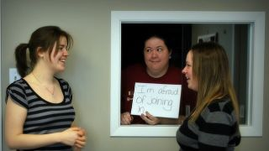
AC are o structură uşoară şi flexibilă. Ea este necesară pentru a permite fiecărui membru o participare efectivă la orice moment din viaţa eclezială a asociaţiei, o implicare responsabilă în organizarea sa democratică, la o angajare eficientă în slujire.

Slide 13
Premisa şi primele 12 articole din Statut pun în evidenţă că AC se înrădăcinează în ecleziologia conciliară de comuniune şi misiune şi că identitatea asociaţiei se defineşte în lumina celor patru note descrise de documentul conciliar Apostolicam actuositatem (AA 20): eclezialitatea, laicitatea, organicitatea, colaborarea cu ierarhia.

Slide 14
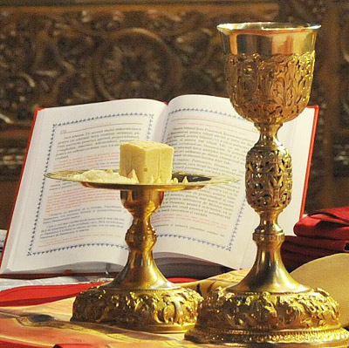
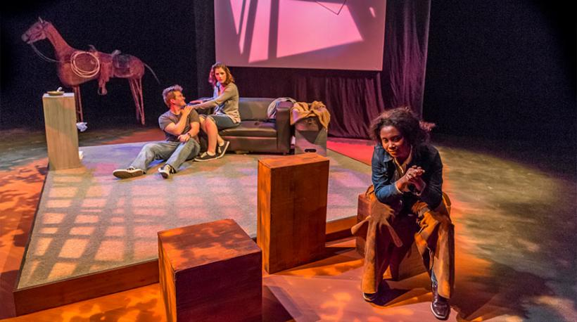
AC diecezană cuprinde patru laturi de activitate: liturgic, educativ‑formativ, caritativ şi cultural‑recreativ. Acestea constituie direcţii, posibilităţi latente de a desfăşura un apostolat colectiv organizat.

Slide 15
Structura asociaţiei îşi are punctul de forţă în fiecare membru care îşi asumă responsabilitatea la persoana întâi.

Slide 16
„A face parte din Acţiunea Catolică obligă pe fiecare membru: să contribuie cu rugăciunea şi cu jertfa, cu studiul şi cu acţiunea la realizarea scopului AC; să contribuie financiar la viaţa şi activitatea asociaţiei. Membrii AC au dreptul de a participa, direct la nivel parohial şi prin reprezentanţi la alte niveluri, la luarea hotărârilor fundamentale ale asociaţiei” (art. 15 din Statut).

Slide 17
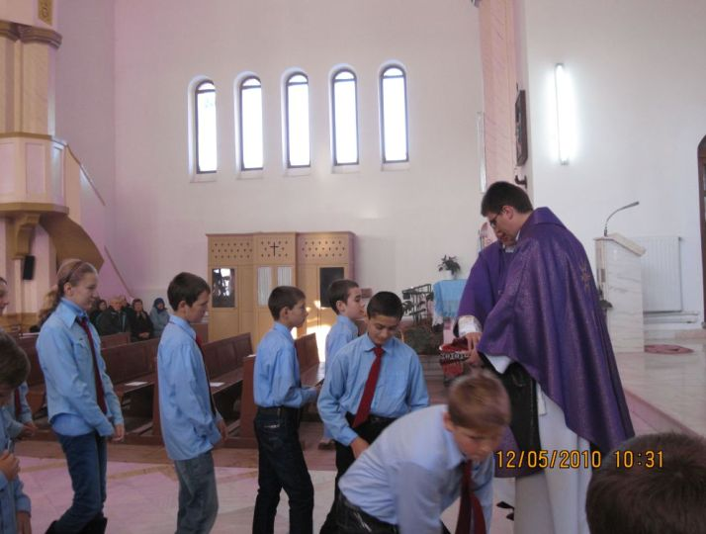
Fiecare membru îşi reînnoieşte anual adeziunea şi alege responsabilii care să‑l reprezinte.

Slide 18
Membrii AC se întâlnesc în grupuri, după vârstă sau după condiţii de viaţă. În parohii există grupuri de copii, tineri, adulţi, studenţi şi muncitori.

Slide 19
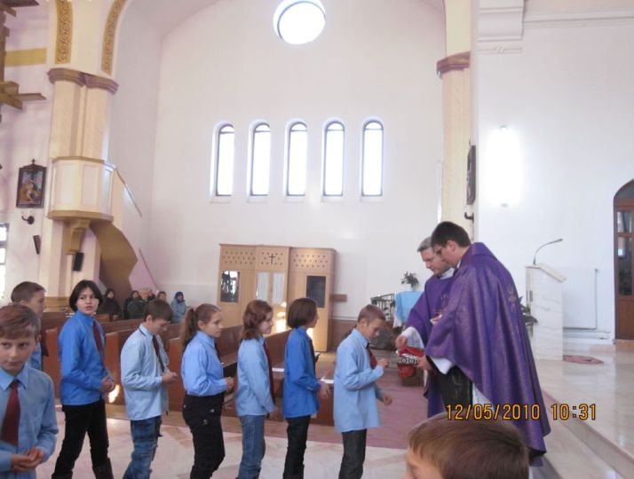
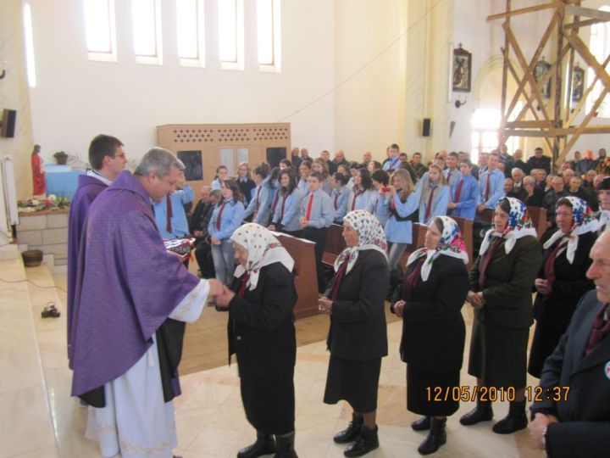
Copiii între 6 şi 14 ani constituie ACC (AC a Copiilor), tinerii între 14 şi 30 ani sectorul de tineri, iar adulţii de la 30 de ani în sus constituie sectorul adulţi.

Slide 20
Grupurile sunt încredinţate responsabililor şi preoţilor asistenţi. Pentru fiecare nivel responsabilii pot activa în organismele asociaţiei: adunare generală, consiliu şi comitet director. Dintre aceste organisme, cel mai important este consiliul parohial, zonal sau diecezan. În acest organism responsabilii aleşi sunt purtătorii de cuvânt ai aşteptărilor asociaţiei şi caută orientări de proiect şi de programă, faţă de care îşi asumă responsabilitatea de a hotărî.

Slide 21
Viaţa şi structura asociativă este promovată şi prin alte forme cum ar fi: presa catolică, întâlniri, precum campusuri (parohiale, zonale sau diecezane), exerciţii spirituale şi întâlniri de spiritualitate, pelerinaje. Aceste iniţiative sunt adresate atât membrilor cât şi responsabililor, într‑un mod deosebit acestora din urmă pentru ca să‑şi poată exercita cât mai bine rolul lor în slujirea celorlalţi, după metoda şi stilul AC.

Slide 22
Va urma

